Slide 1
维修站
系统开发1.0

Slide 2
UI
UI
UI
UI
Mass
Staion
other
gateway
数据主线
用户服务(授权)
日志服务
db3
db4
db1
db2

Slide 3
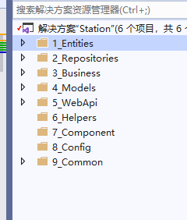
Service结构
1.数据库映射
2.仓库(数据库增删改查)
3.业务处理
4.dto(Data Transfer Object)
5.api入口
6.静态工具
7.api中间件(aop等相应配置)
8.项目配置(congfig.model强类型)
9.公共资源(枚举等)

Slide 4
后端架构设计
1.EntityFramework.Core
2.日志(log4net)
3.缓存
4.swagger
5. #aop (异常处理,缓存,用户验证,并发控制,日志)
6.ioc框架(autofac)
7.#数据塑性
8.xUnit
9.输入验证(业务开发自己控制)
10. #内容协商(以application/json为主,自定义返回数据信息)
11. #与wcf的适配器
12.identity server 4 (单体架构JWT)?
13.翻页,排序
后端代码的扩展

Slide 5
本周计划(6.15~6.19)
1.aop框架内容,自定义filter
2.内容协商 √
3.数据塑性
4.wcf的适配器
5.自定义model绑定
6.搜索

Slide 6
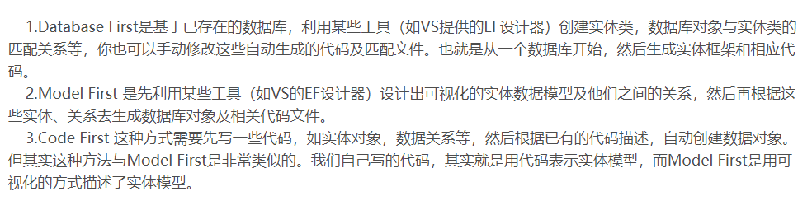
数据库设计
1.powerdesigner等工具设计
2.migration反向工程探究??

Slide 7
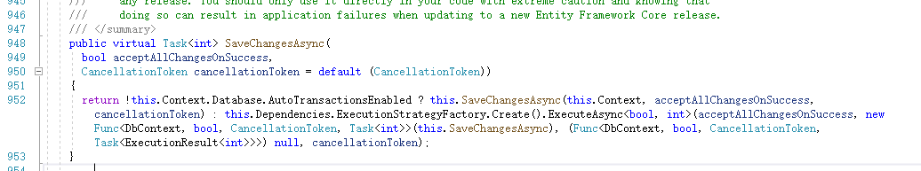
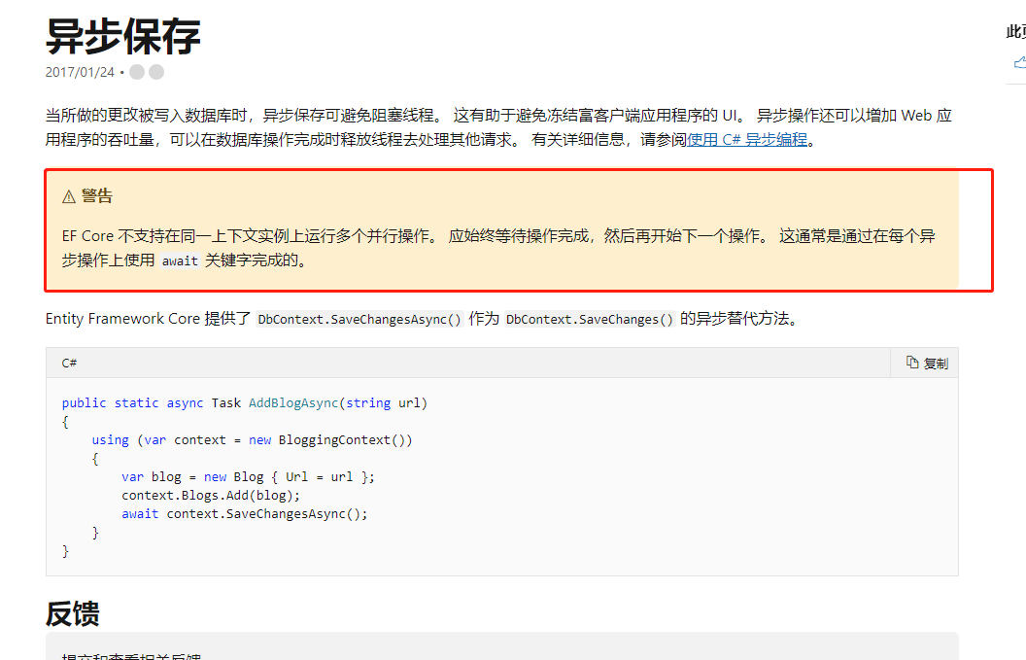
EntityFrameworkCore
1.ibm.frameworkcore不支持异步更新操作

Slide 8
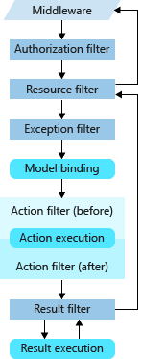
.netcore中的切面编程

Slide 9
MUS 的wcf服务endpoint
<endpoint address="http://10.236.198.102:8888/ServiceControler/Token" binding="wsHttpBinding" bindingConfiguration="NewBinding0" contract="MUASService.IToken" name="WSHttpBinding_IToken"/>
<endpoint address="http://10.236.198.102:8888/ServiceControler/Company" binding="wsHttpBinding" bindingConfiguration="NewBinding0" contract="MUASService.ICompany" name="WSHttpBinding_ICompany"/>
<endpoint address="http://10.236.198.102:8888/ServiceControler/UserRole" binding="wsHttpBinding" bindingConfiguration="NewBinding0" contract="MUASService.IUserRole" name="WSHttpBinding_IUserRole"/>
<endpoint address="http://10.236.198.102:8888/ServiceControler/Role" binding="wsHttpBinding" bindingConfiguration="NewBinding0" contract="MUASService.IRole" name="WSHttpBinding_IRole"/>
<endpoint address="http://10.236.198.102:8888/ServiceControler/User" binding="wsHttpBinding" bindingConfiguration="NewBinding0" contract="MUASService.IUser" name="WSHttpBinding_IUser"/>

